Slide 1
客户端七月份工作汇报

Slide 2
目录
A
一、功能模块介绍
B
二、功能与技术细节
C
三、APP展示

Slide 3
一、功能模块介绍

Slide 4
1. 主要功能模块
直播端 | 用户端
注册登录、用户中心 | 注册登录、用户中心
 | 直播列表
直播 | 观看直播
聊天室 | 聊天室
Notes:
1、不要下载病毒和木马
2、不要攻击公司网络
3、不要使用迅雷等P2P网络软件
4、不要使用没有License的软件和代码
5、不要将自己的账号和密码给外部人员使用
6、不要登录他人的账号
7、出入要带工卡

Slide 5
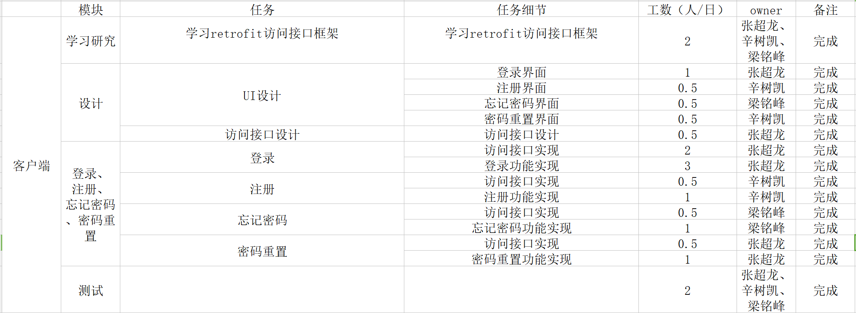
2. 各周功能列表
第二周

Slide 6
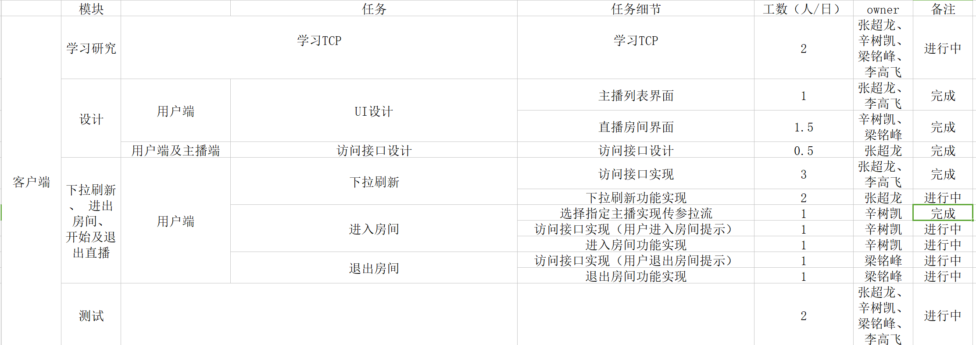
2. 各周功能列表
第三周

Slide 7
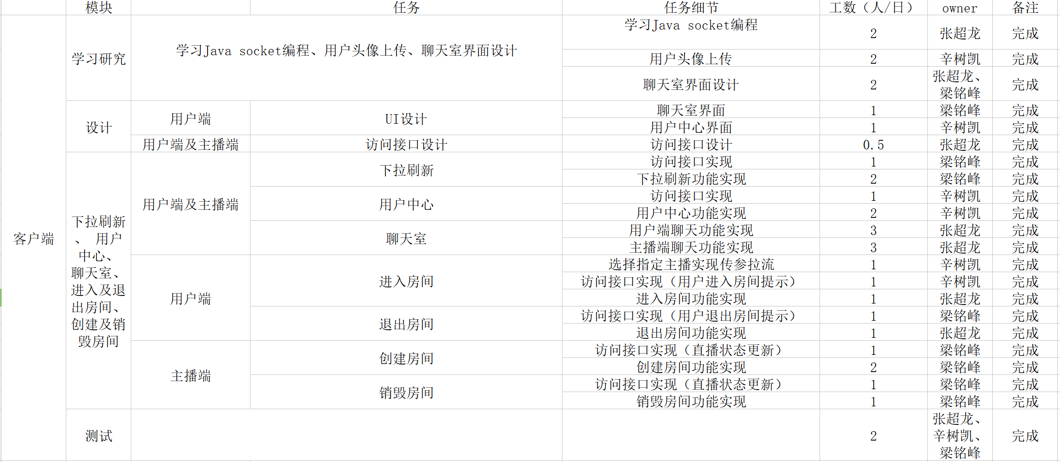
2. 各周功能列表
第四周

Slide 8
二、功能与技术细节

Slide 9
注册登录模块（用户端与主播端）
功能介绍

Slide 10
注册登录模块（用户端与主播端）
技术细节

Slide 11
用户中心模块（用户端与主播端）
功能介绍

Slide 12
用户中心模块（用户端与主播端）
技术细节

Slide 13
直播列表（用户端）
功能介绍

Slide 14
直播列表（用户端）
技术细节

Slide 15
开始直播模块（主播端）
功能介绍

Slide 16
开始直播模块（主播端）
技术细节

Slide 17
观看直播模块（用户端）
功能介绍

Slide 18
观看直播模块（用户端）
技术细节

Slide 19
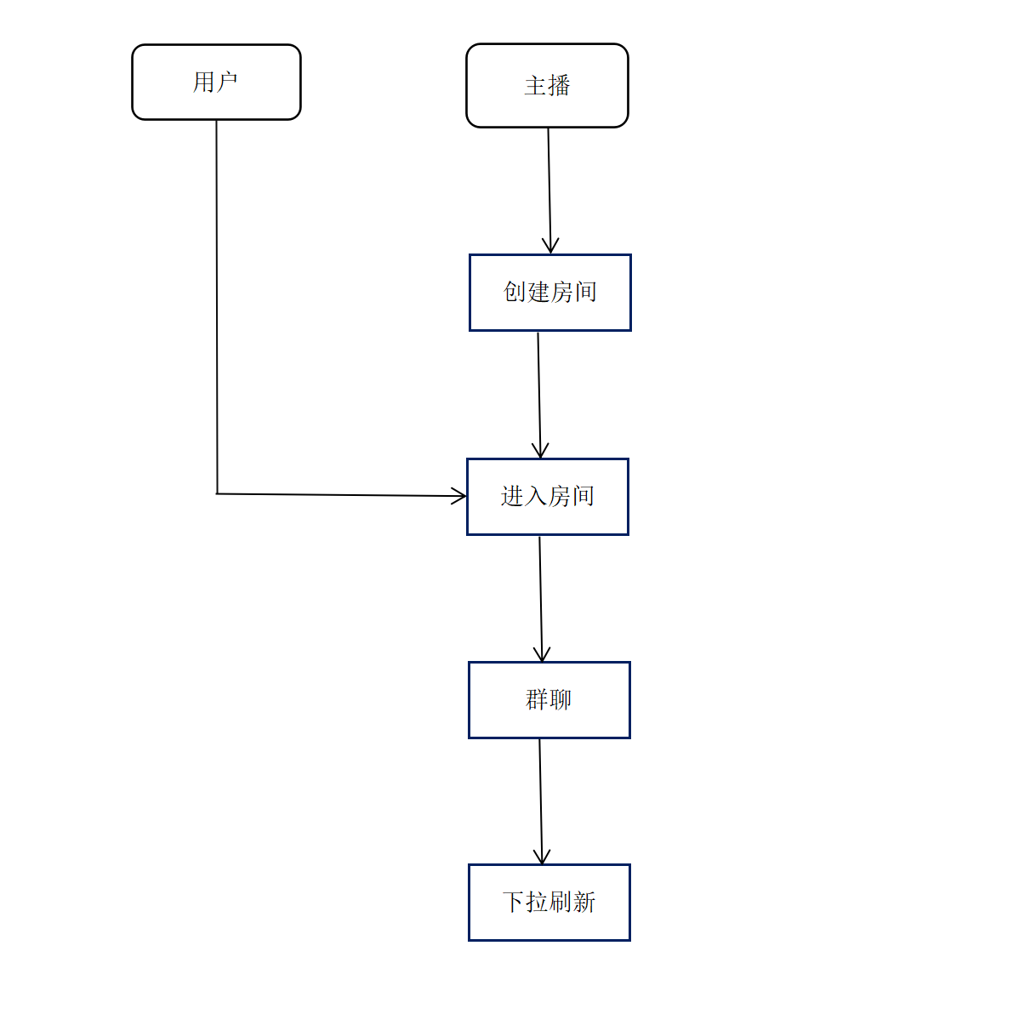
聊天室（用户端和客户端）
功能介绍

Slide 20
聊天室（用户端和客户端）
技术细节--ProtoBuf
1. 是什么？
Google Protocol Buffer(简称 Protobuf)是一种轻便高效的结构化数据存储格式，平台无关、语言无关、可扩展，可用于通讯协议和数据存储等领域。
2. 为什么要用？
- 平台无关，语言无关，可扩展；
- 提供了友好的动态库，使用简单；
- 解析速度快，比对应的XML快约20-100倍；

Slide 21
聊天室（用户端和客户端）
技术细节--ProtoBuf
在Java中，ProtoBuf的应用思想是基于Builder设计模式
Builder模式定义：将一个复杂对象的构建与它的表示分离，使得同样的构建过程可以创建不同的表示。

Slide 22
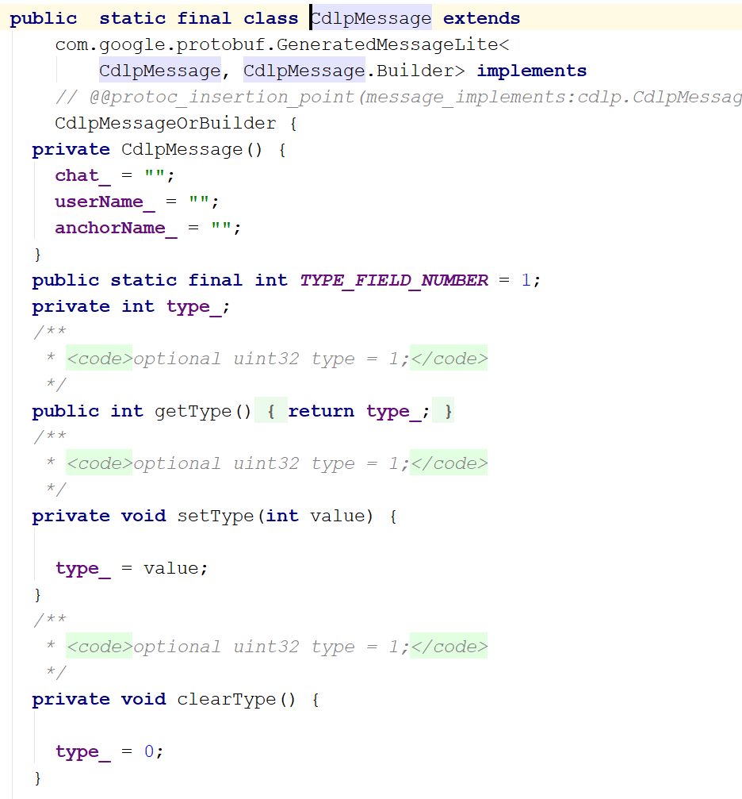
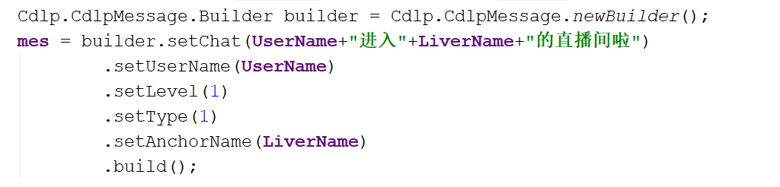
聊天室（用户端和客户端）
技术细节--ProtoBuf
实例
类

Slide 23
三、APP展示

